Slide 1
Антономазия как прием раскрытия человеческих пороков. (по произведениям Е. Чижовой «Крошки Цахес» и Э. Гофмана «Крошка Цахес, по прозванию Циннобер»)

Slide 2
Цели и задачи:
Познакомиться с сатирическим образом крошки Цахес Эрнста Гофмана;
Выявить пороки, которые обнажил немецкий сказочник в своем произведении;
Раскрыть образ «крошек» в повести Елены Чижовой;
Сопоставить этот образ с героем произведения Эрнста Гофмана;
Протестировать и выявить «крошек «Цахес» среди окружающих людей;
Определить причины возникновения этого социального явления.

Slide 3
Образ крошки Цахес в сказке Эрнеста Гофмана.
«Своими же руками мы создаем себе кумиров, будь то поистине талантливый и одаренный человек или же никчемный и грубый уродец»

Slide 4
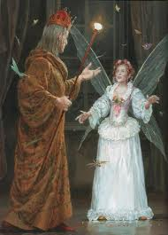
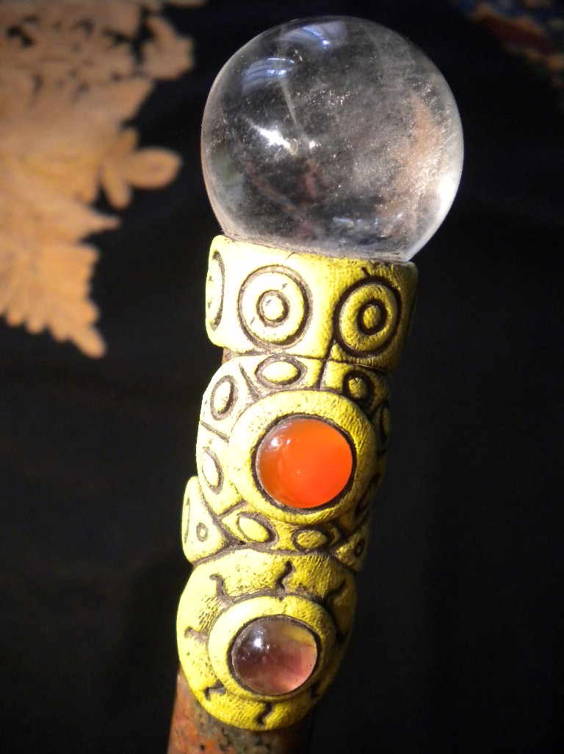
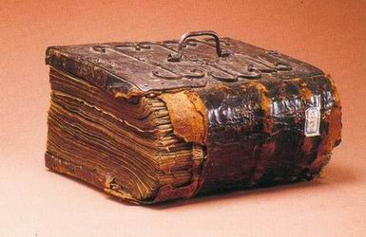
Проспер Альпанус
Фея
Розеншен
Книга альраунов
Трость с кристаллом

Slide 5
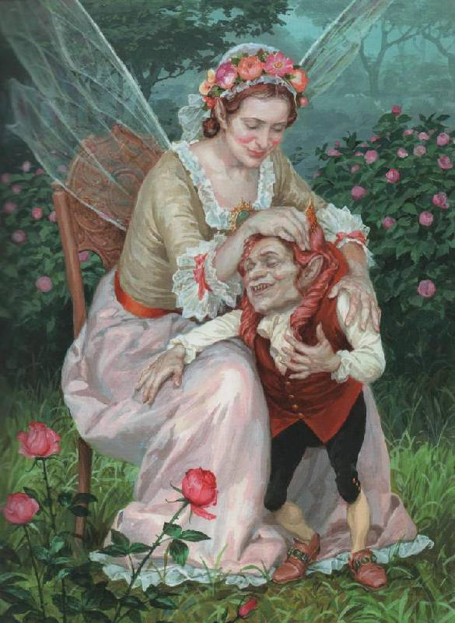
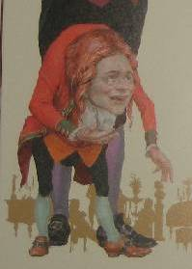
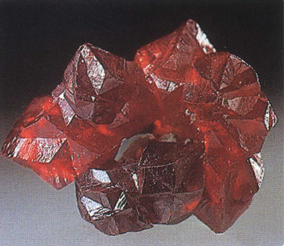
Крошка Цахес
Циннобер
36 см

Slide 6
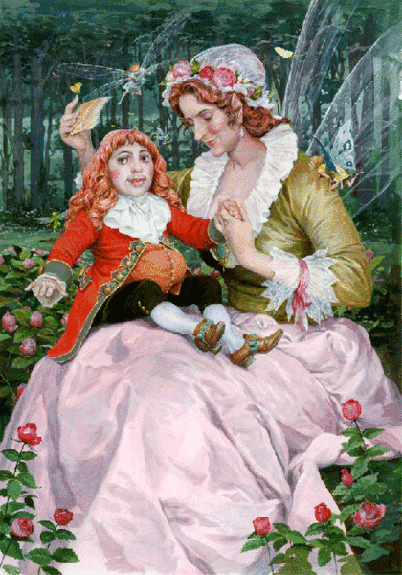
«Будь разумен, будь разумен, насколько сможешь»

Slide 7
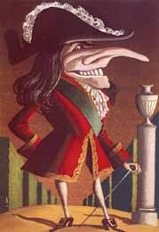
«Чего это вы так несносно тормошите меня? Я теперь - министр и им останусь!»
Упрямство и самодовольство
Гордость и агрессивность
«Разума у меня довольно, тебе не нужно повторять мне это так часто»

Slide 8
Образ «крошек Цахес» в повести Елены Чижовой
Антономазия – особый вид метонимии, троп, состоящий в употреблении собственного имени в значении нарицательного.

Slide 9
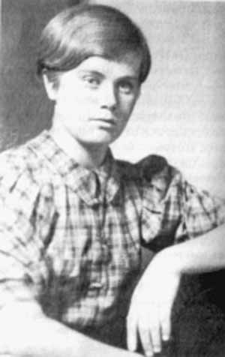
Прекрасно знает свой предмет
Превосходно владеет языком
Умеет ценить настоящую литературу

Slide 10
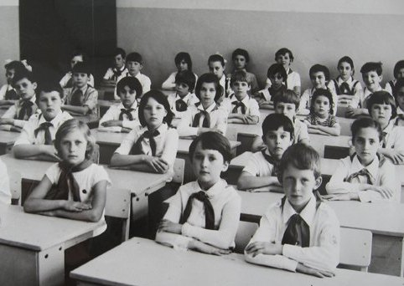
«Кто же, находясь в здравом уме, согласится уйти от Ф.?»

Slide 11
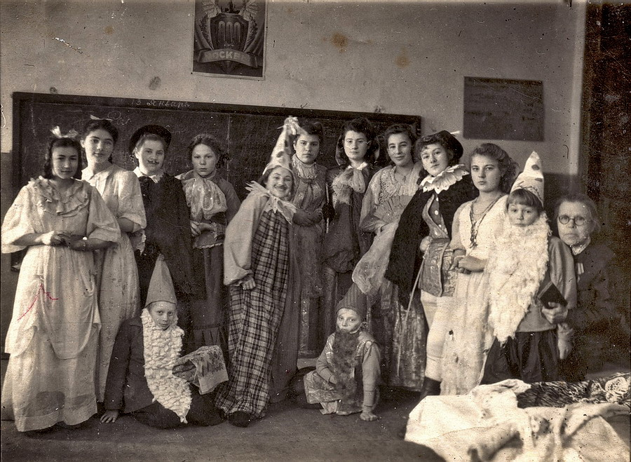
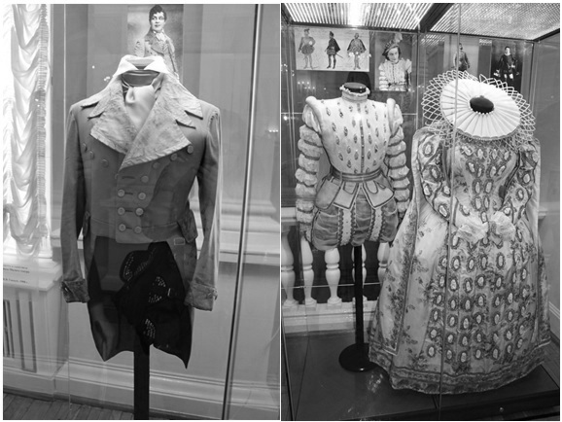
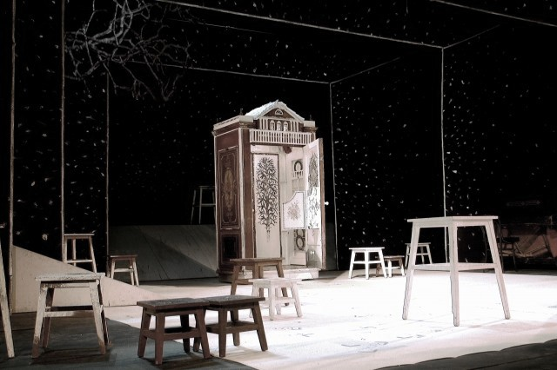

Slide 12
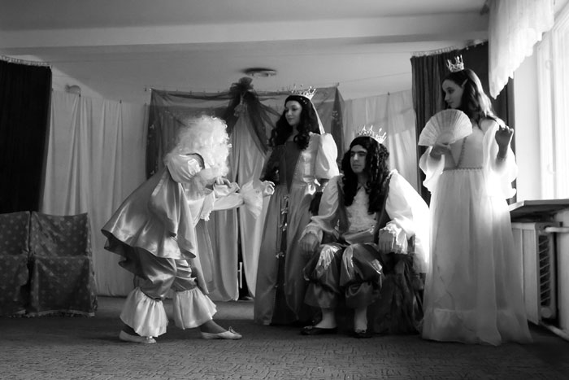
«Дети – оборотни. Их лица бывают прекрасными, так, что щемит сердце, а в следующий миг они оборачиваются, и их обратная сторона беспросветна»
«Комплименты и подарки, выпадавшие на нашу долю, стали делом привычным и больше не ввергали в радостный трепет»

Slide 13
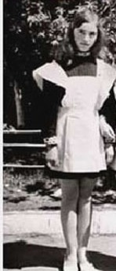
«Любовь – это она»
«Я буду с ней навсегда»
«До разговора с нею я бы никогда не посмела собраться».
«Так она хочет»
«Отступать нельзя, потому что она приказала»
«Если я останусь в больнице, она не сможет больше надеяться на меня»

Slide 14
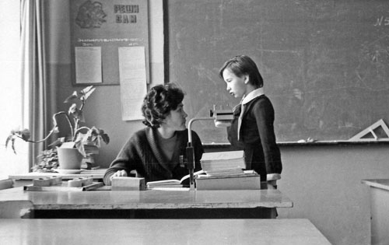
«Нам с нею ничего не стоит эта мимолетная работа. Мы обе – и она, и я – имеем дело с чем-то простым и легким, что уже есть во мне. Оно воплощается, выходит на поверхность, стоит Ф. задать тон, усилить жест, поворот, взгляд»

Slide 15
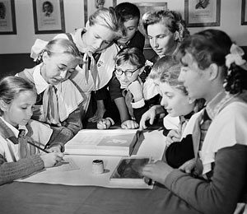

Slide 16
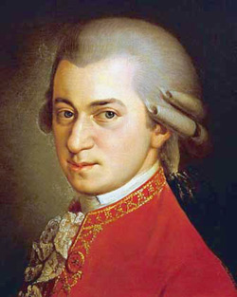
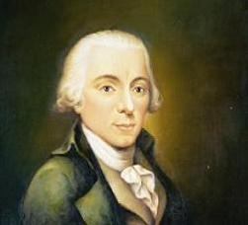
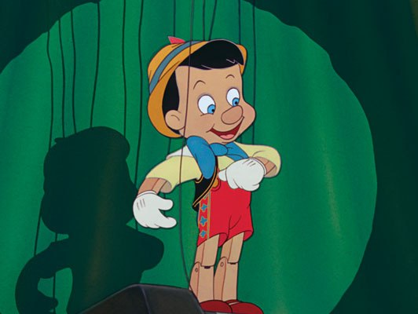
Моцарт
Клементи
Буратино
Пиноккио

Slide 17
Диаграмма.

Slide 18
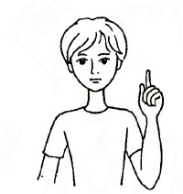
Спасибо за внимание!

